Slide 1
11장 Java와 String Boot소개

Slide 2
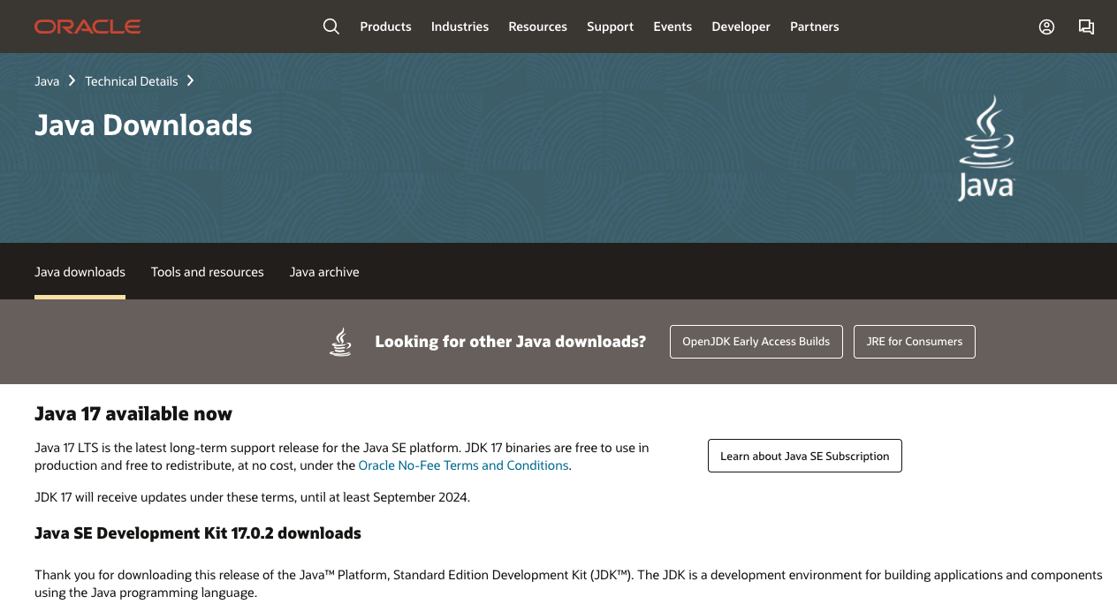
Java소개
아래의 주소에서 받으면 된다.
https://www.oracle.com/kr/java/technologies/javase/downloads/#java8

Slide 3
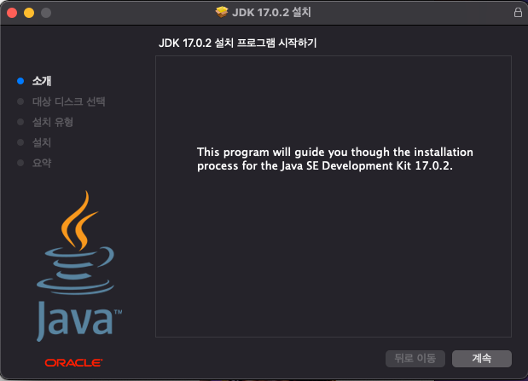
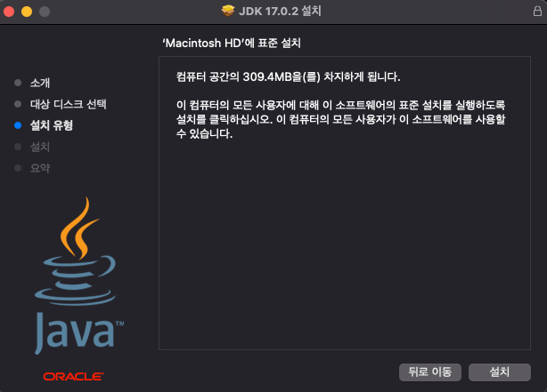
Java소개

Slide 4
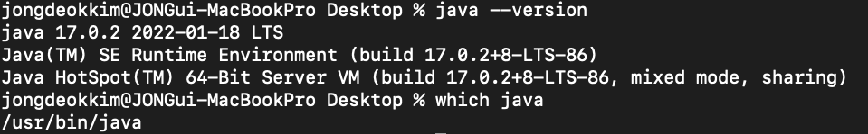
Java소개
Java의 버전 확인은
java –version
어느 폴더에 설치되어 있는지 확인은?
which java

Slide 5
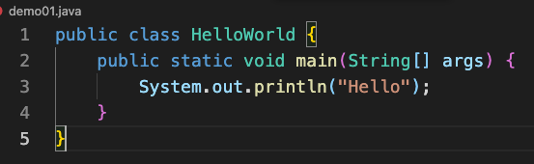
Java소개
“Hello World”출력:

Slide 6
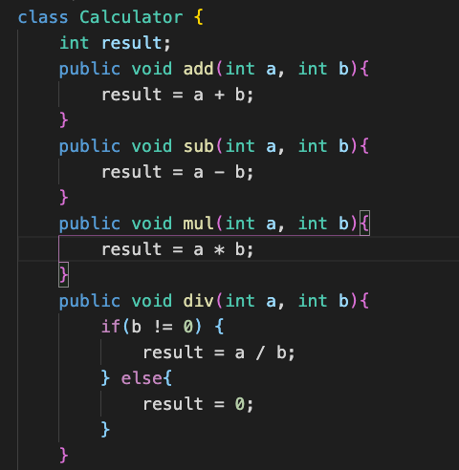
Java소개
Java로 간단한 클래스 생성

Slide 7
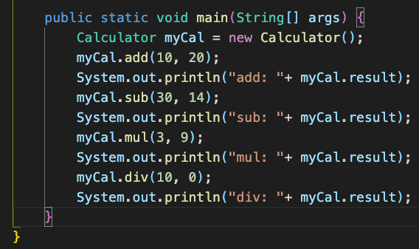
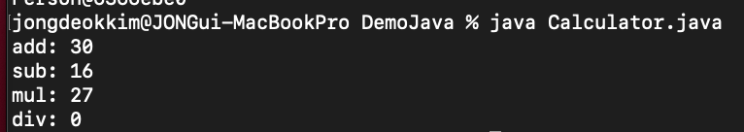
Java소개
실행하면

Slide 8
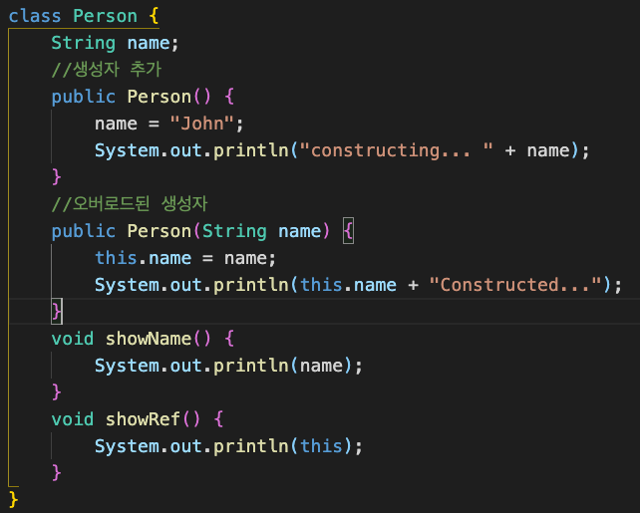
Java소개
생성자가 추가된 클래스:

Slide 9
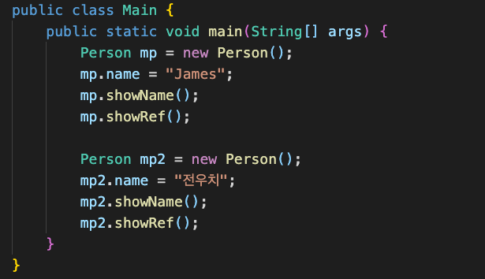
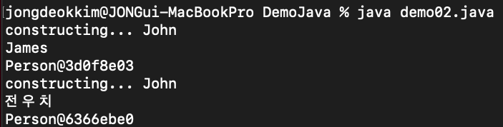
Java소개
실행결과:

Slide 10
Sprint boot 소개
스프링 프레임워크는 자바 생태계에서 가장 대중적인 응용프로그램 개발 프레임워크이다.
의존성 주입(DI, Dependency Injection)과 제어의 역전(IOC, Inversion Of Control)은 스프링에서 가장 중요한 특징중 하나다. 이들로 인해서 좀더 결합도를 낮추는 방식으로 어플리케이션을 개발할 수 있다. 이러한 개발방식으로 개발한 응용프로그램은 단위테스트가 용이하기 때문에 보다 퀄리티 높은 프로그램을 개발할 수 있다.

Slide 11
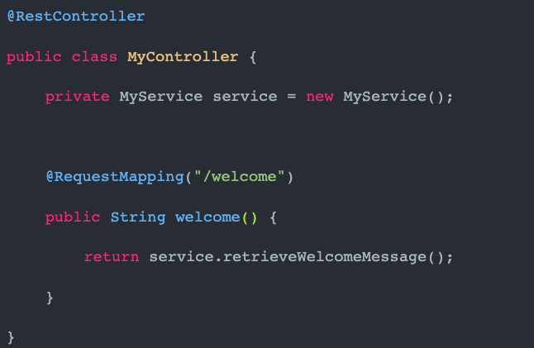
Sprint boot 소개
DI 없는 예제

Slide 12
Sprint boot 소개
위의 예제를 생각해보면, MyController는 MyService라는 클래스에 의존합니다. 그래서 인스턴스를 얻기 위해 다음과 같이 코딩하곤 했을 것이다.
MyService service = new MyService();
그렇게 되면 MyService 객체의 인스턴스를 얻었다. 이것은 객체간에 결합도가 올라간 모습이다. 그런데 MyController에 대한 단위테스트를 위해 Mock 객체를 생성했을 때, 어떻게 MyController가 Mock 객체를 사용할 수 있을까?

Slide 13
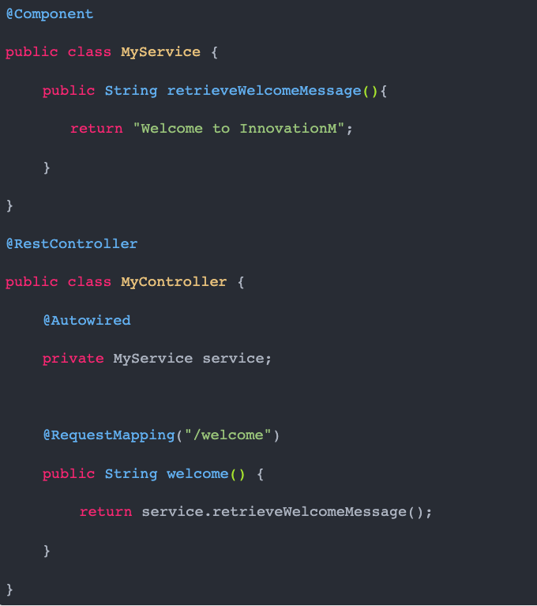
Sprint boot 소개
DI가 있는 예제

Slide 14
Sprint boot 소개
두개의 어노테이션으로 MyService 객체의 인스턴스를 쉽게 얻을 수 있다. 이는 결합도를 낮춘 것이다. 스프링 프레임워크는 이렇게 일을 단순하게 만들기 위한 방법을 제공한다.
@Component : 스프링의 BeanFactory라는 팩토리 패턴의 구현체에서 bean이라는 스프링프레임워크가 관리하는 객체가 있는데 해당 클래스를 그러한 bean 객체로 두어 스프링 관리하에 두겠다는 어노테이션. @Autowired : 스프링 프레임워크에서 관리하는 Bean 객체와 같은 타입의 객체를 찾아서 자동으로 주입해주는 것. 해당 객체를 Bean으로 등록하지 않으면 주입해줄 수 없다.그래서 스프링 프레임워크는 MyService에 대한 bean을 생성하고 MyController에 있는 service 변수에 주입해준다.
단위 테스트에서는 스프링프레임워크가 Mock 객체를 통해 MyService를 MyController에 있는 service 변수에 넣어주게 된다.

Slide 15
Sprint boot 소개
ORM 이란
관점 지향 프로그래밍( AOP, Aspect Oriented Programming)은 스프링 프레임워크에서 아주 강력한 기능이다. 객체지향 프로그래밍에서 중요 키포인트는 Class다. 반면 AOP에서는 관점(Aspect)이다. 예를 들어, 기존 프로젝트에 security나 logging 등을 추가하고 싶을 때.. 기존 비즈니스 로직에는 손을 대지 않고 AOP를 활용하여 추가할 수 있다. 특정 메소드가 끝날 때 호출할 수도 있고, 호출 직전, 메소드가 리턴한 직후 혹은 예외가 발생했을 때 등 여러가지 상황에 활용할 수 있다.
스프링은 스프링만의 ORM을 가지고 있지 않다. 그러나 Hibernate, Apache Ibatis 등과 같은 ORM과의 매우 우수한 통합환경을 제공한다.

Slide 16
Sprint boot 소개
간단히 말해, 스프링 프레임워크는 웹 어플리케이션을 개발하는데 결합도를 낮추는 방향의 개발방법을 제공한다고 말할 수 있다. Web 어플리케이션 개발은 스프링의 이러한 컨셉( Dispatcher Servlet, ModelAndView, and Vier Resolver ) 덕분에 쉬운 개발을 할 수 있게 되었다.

Slide 17
Sprint boot 소개
왜 스프링 부트의 필요해졌을까??
현재 당신이 스프링으로 이미 개발하고 있다면, 모든 기능을 다 갖춘 스프링 어플리케이션을 개발하면서 직면한 문제들에 대해서 되새겨 생각해본다. 만일 생각을 못하는 분들을 위해 몇가지 꼬집어보겠다. Transaction Manager, Hibernate Datasource, Entity Manager, Session Factory와 같은 설정을 하는데에 어려움이 많이 있었다. 최소한의 기능으로 Spring MVC를 사용하여 기본 프로젝트를 셋팅하는데 개발자에게 너무 많은 시간이 걸렸다.

Slide 18
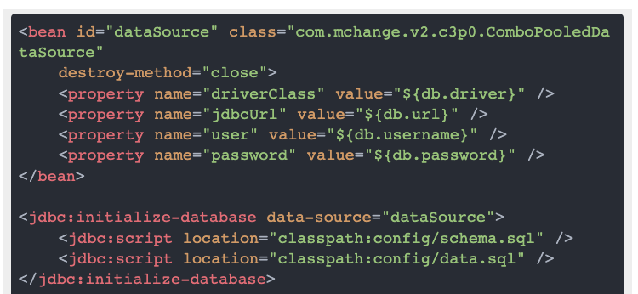
Sprint boot 소개
Hibernate를 사용할 때는 datasource, EntityManager 등과 같은 것을 설정해야 한다. 이는 아래와 같다.

Slide 19
Sprint boot 소개
스프링부트는 스프링의 이러한 설정에 관한 이슈를 어떻게 풀었을까??
1. 스프링부트는 자동설정(AutoConfiguration)을 이용하였고 어플리케이션 개발에 필요한 모든 내부 디펜던시를 관리한다. 개발자가 해야하는건 단지 어플리케이션을 실행할 뿐이다. 스프링의 jar(자바에서 만든 파일을 압축한 파일)파일이 클래스 패스에 있는 경우 Spring Boot는 Dispatcher Servlet으로 자동 구성한다. 마찬가지로 만약 Hibernate의 jar파일이 클래스 패스내에 존재한다면 이를 datasource로 자동설정하게 된다. 스프링부트는 미리설정된 스타터 프로젝트를 제공한다.

Slide 20
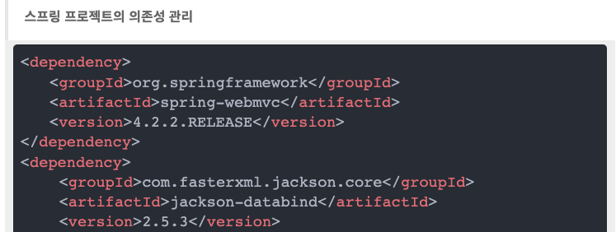
Sprint boot 소개
2. 웹어플리케이션을 개발하는 동안, 우리는 사용하려는 jar, 사용할 jar 버전, 함께 연결하는 방법이 필요하다. 모든 웹 어플리케이션에는 Spring MVC, Jackson Databind, Hibernate 코어 및 Log4j와 같은 유사한 요구사항들이 있다. 그래서 우리는 이러한 jar들의 서로 호환되는 버전들을 따로 선택을 해주어야 했다. 이런 복잡도를 줄이기 위해서 스프링 부트는 SpringBoot Starter라고 불리는 것을 도입했다.

